Slide 1
Week 2：简单数据结构
Start your Engine…

Slide 2
简单数据结构
DFS
BFS
剪枝
经典搜索问题
迭代加深搜索
A*算法
堆
并查集
哈夫曼树

Slide 3
DFS
深度优先搜索
沿着一个搜索方向递归搜索下去

Slide 4
DFS
问题：
  一个n*m的迷宫，其中1表示墙，0表示空地
  保证左上角和右下角必定是空地
  问从左上角到右下角有没有路径
  3<=n<=1e3,3<=m<=1e3

Slide 5
DFS
思路：
  设dfs(x,y)为求从点(x,y)到右下角有没有路径的函数
  若点(x,y)已经是右下角了则返回true
  否则枚举四个方向，如果沿着这个方向走一格能走的话（不出界and不碰墙）则往该方向搜下去
  然后递归调用函数搜索下去
  也就是说，假设四个方向都能走，则有：
    dfs(x,y)=dfs(x+1,y)||dfs(x,y+1)||dfs(x-1,y)||dfs(x,y-1)
  注意要避免搜索重复的点，需要用一个vis[][]数组标记该点是否已经被搜过

Slide 6
DFS
问题：
  一个n*m的方阵，只有0和1两种数字
  问方阵中的1的四连通块的块数
  1<=n<=1e3,1<=m<=1e3
  （概念：四连通块，八连通块）

Slide 7
DFS
思路：
  先建一个vis[][]数组，用于表示哪些点被搜索过
  定义变量cnt计算答案，初始值为0
  然后对所有的点扫一遍
    如果该点已经被搜过则跳过
    否则以该点为入口进行dfs，遍历完所有与它四连通的点搜索结束之后cnt++

Slide 8
BFS
广度优先搜索
非递归的搜索，使用队列实现
每次从队首取出点，然后将与该点相连的所有没有搜索过的点放入队列中
（STL：queue）

Slide 9
BFS
问题：
  一个n*m的迷宫，其中1表示墙，0表示空地
  保证左上角和右下角必定是空地
  问从左上角到右下角的最少步数
  3<=n<=1e3,3<=m<=1e3

Slide 10
BFS
思路：
  定义节点结构体（bfs队列的节点需要存较多信息，这里需要存横坐标、纵坐标、当前已经走的步数）
  定义队列，vis[][]数组
  将左上角节点入队
  循环直到队列为空
    取出队首
    若队首为右下角则输出该点已经走过的步数并退出循环
    标记该点的vis为true
    将其四个方向的能走的没有走过的点入队，入队时当前已经走过的步数要先+1后再入队

Slide 11
BFS
问题：
  一个n*m的迷宫，其中1表示墙，0表示空地
  保证左上角和右下角必定是空地
  问从左上角到右下角的最少步数，以及最短的路径
  3<=n<=1e3,3<=m<=1e3

Slide 12
BFS
思路：
  与前面一样，不过要多出一个数组prt[][]用于记录【当前点是由哪个点搜索走到的】
  搜索完之后从右下角开始沿着prt[][]走便能得到逆向的路径，反向即可

Slide 13
剪枝
问题：
  一个n*m的迷宫，其中1表示墙，0表示空地
  保证左上角和右下角必定是空地
  问能否在精确走k步的情况下从左上角到右下角
  3<=n<=1e3,3<=m<=1e3

Slide 14
剪枝
思路：
  (1) 直接bfs搜索，不记录vis[][]，直到出现步数为k且位置为右下角的节点
    一个点会被重复搜索很多次且容易出现死循环or队列爆炸的情况，不宜使用
  (2) 通过bfs搜索求出到右下角的最短路径p，若p<=k且k-p能够被2整除则可行否则不可行
    当p<k时，可以通过在两个点徘徊(k-p)/2次使得步数到达k步

Slide 15
剪枝
思路：
  (3) 在(2)之前先判断奇偶性再搜索
    假设图中有黑白格
    那么黑格走一步必定会到白格，白格走一步必定会到黑格
    某个格子走到同色的格子需要偶数步，走到反色的格子需要奇数步
    通过坐标计算可以知道两个格子是否同色，再结合k便可判断是否有可能到达，如果不符合上诉奇偶性则无需搜索直接输出no

Slide 16
剪枝
问题：
  一个n*m的迷宫，其中1表示墙，0表示空地
  保证左上角和右下角必定是空地
  问能否在k步之内的情况下从左上角到右下角
  3<=n<=1e3,3<=m<=1e3

Slide 17
剪枝
思路
  bfs求最少步数然后跟k比较即可
  在搜索的时候有一个剪枝
    设当前搜索到的点是从左上角走p步到达的
    若当前点到右下角的曼哈顿距离>k-p，那么这个点不管怎么走都不可能在预定步数内到达右下角，故该点不需要再搜索了
    此类剪枝带有预判的性质，即预先判定可能的最好的情况下能不能够满足要求，不能的话就不需要继续搜下去了

Slide 18
经典搜索问题
倒水问题
八皇后问题
开关灯问题

Slide 19
倒水问题
问题：
  有三个杯子，容量分别为a,b,c
  现在c中装满水，ab为空
  每次操作可将某个杯子中的水倒至另一个杯子直至倒水的杯子空了或者被倒水的杯子满了
  问最少的操作数使得c中的水被平分到任意两个杯子中，无解输出-1
  1<=a<=b<=c<=50，abc均为整数

Slide 20
倒水问题
思路：
  当c为奇数的时候不可能，直接输出-1。（剪枝）
  定义节点结构体，储存当前三个杯子的水量和当前步数
  定义vis[][][]数组用于标记是否访问过
  从(0,0,c)这种状态开始bfs，转移方式一共有六种（六种倒水方式），搜到有两个c/2和一个0的状态则输出步数并退出bfs

Slide 21
八皇后问题
问题：
  一个n*n的棋盘，给你n只皇后
  问一共有多少种放置皇后的方法使得所有的皇后均被放置且互相不会攻击到
  （国际象棋规则）
  1<=n<=8

Slide 22
八皇后问题
思路：
  暴力搜索
    定义一个mp[][]数组，表示当前的棋盘的情况（哪里被放了棋子）
    定义变量ans记录答案，初始化为0
    dfs(x,y,p)表示当前搜索到第x行第y列，已经放了p个棋子
      如果y超过范围的话就dfs(x+1,0,p)
      如果x超过范围的话，表示已经到达终点，如果p=n的话，当前mp便是一种放置方法了，ans++，退出
      如果p=n，没有棋子可以放了的话，或者当前格子放置棋子会跟其他棋子冲突的话，直接dfs(x,y+1,p)
      否则就有【放】和【不放】两种策略，分别为dfs(x,y+1,p+1)和dfs(x,y+1,p)，前者需要修改mp[][]数组
      搜索结束后如果有修改过mp[][]数组的话要改回来

Slide 23
八皇后问题
思路：
  暴力搜索会将所有情况都考查一遍
  它会将同行和同列的情况都考虑进来，但事实上当某一行已经有棋子的时候当前行的其他格子便不需要考虑
  也就是说，一行只需要放一个，故无需记录p

Slide 24
八皇后问题
思路：
  改良后的暴搜（回溯法）：
    定义mp[][]，定义ans
    dfs(x,y)表示当前搜索到第x行第y列
      如果y超过范围的话，表示当前行无法放置，这显然不符合前面的要求，故退出搜索（层层退出，回溯至上一行的dfs）
      如果x超过范围的话，表示已经到达终点，当前mp便是一种放置方法了，ans++，退出
      如果当前格子放置棋子会跟其他棋子冲突的话，直接dfs(x,y+1)
      否则就有【放】和【不放】两种选择，分别为dfs(x+1,0)和dfs(x,y+1) ，前者需要修改mp[][]数组
      搜索结束后如果有修改过mp[][]数组的话要改回来

Slide 25
开关灯问题
问题：
  一个n*m的方阵，每个格子都有一个灯，1表示开着，0表示关着
  每个方格同样有一个开关，按下当前格子的开关的话，会切换当前格子以及当前格子的上下左右至多五个格子的开关状态
  问最少的按下开关的次数，使得方阵的灯全关掉，无解输出-1
  1<=n<=10，1<=m<=100

Slide 26
开关灯问题
思路：
  暴力搜索
    由于同个开关按两下跟没按是一样的，故一个开关只能被按一次
    如同八皇后问题的暴搜解法一样，暴力搜索枚举所有的开关是否要按，然后取步数最少的
    时间复杂度为O(2^(n*m))，肯定爆炸

Slide 27
开关灯问题
思路：
  按顺序枚举的话，当枚举完第一行之后，从第二行开始，每个开关是否要按事实上取决于开关的格子的上一个格子的灯是否亮着
    因为这个是按顺序枚举下来的最后一个能影响到它的状态的开关了
  故当第一行枚举完之后，剩下的灯是否要按就随之而定，直接推算就行了，最后再验证一下最后一行的灯是否还有亮着的，如果有的话说明该枚举的方案无解
  时间复杂度为O((2^n)*n*m)

Slide 28
迭代加深搜索
定义
  本质上就是使用bfs思想的dfs
  在dfs的时候限制其搜索次数，当达到一定的搜索次数的时候就中断搜索
  每次枚举搜索次数然后进行搜索直到找到问题的解
  时间上会比较多一些不过相比dfs的指数级增长的搜索时间来说这点增加的时间不算什么

Slide 29
迭代加深搜索
埃及分数问题
  给定一个真分数A，你需要将其拆成若干个形如1/x的分数相加
  求拆出来的个数最少，如果有多种解则输出最大分母最小的解

Slide 30
迭代加深搜索
思路
  直接bfs情况太多，会爆空间
  直接dfs深度太深，会爆栈

Slide 31
迭代加深搜索
思路
  使用迭代加深搜索
    首先定义产生的序列的分母是递增的
    从1开始枚举搜索次数，记为d（相当于枚举分数个数）
    每次搜索从1/2开始枚举x，一直到小于(A-B)/d（d为当前剩余搜索次数，B为已经枚举过的分数的和）
    当B+(1/x)>A时则无需搜索直接跳过

Slide 32
迭代加深搜索
题目
  Hdu 1560

Slide 33
A*算法
定义
  普通的搜索算法为盲目搜索
  需要一种较为智能的方法来减少搜索的盲目性
  A*算法是基于bfs算法改良的算法
    引入估价函数对当前的搜索的形式进行估价
    将队列改为优先队列，将估价得到的【最接近终点的点】优先搜索

Slide 34
A*算法
估价函数的设计
  F(s)=H(s)+G(s)
    G(s)为从起点到点s的代价
    H(s)为预估从点s到终点的代价的预估值
    H(s)的设计应满足：当G(s)加1时，H(s)的增减量应该为常数级别
  完整版：F(s)=aH(s)+G(s)
    a为自己设定的常数
    当a越大时，该搜索越贪心
    当a越小时，该搜索该搜索越保守
    当a=0时，即为普通的bfs
    一般让a设为能够使（当G(s)加1时，H(s)的改变为±1）

Slide 35
A*算法
估价函数的设计例子
  迷宫问题：从某个点走向另一个点，每次只能沿四个方向走，求最短路线
    G(s)显然为从起点到点s的步数
    H(s)可以设计为点s到终点的曼哈顿距离
    当G(s)+1时，H(s)只会+1或者-1，满足改变量为常数的条件

Slide 36
A*算法
估价函数的设计例子
  八数码问题：给一个3*3的方阵，上面有8个数字的方块（1~8）和一个空格，方块的移动只能够利用空格，求让每个块归位需要最少步数的方法
    G(s)显然为已经移动的步数
    H(s)可以设为各个块到其该到的位置的曼哈顿距离（包括空格）
    当G(s)加1时，只会影响到其中一块和空块的距离，故故要么是+2，要么是-2，要么是0，同样满足常数条件
    Hdu 1043

Slide 37
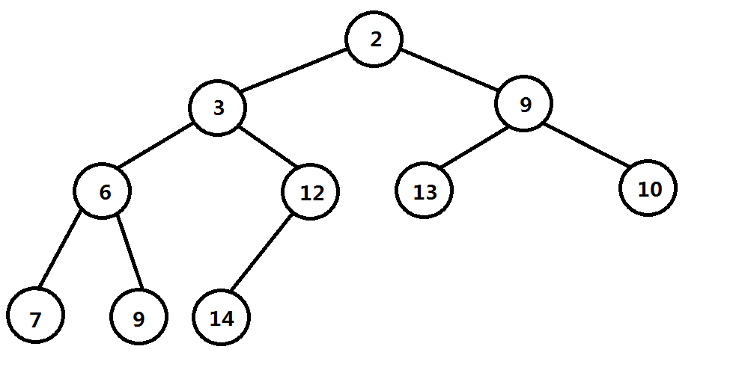
堆
堆可以看做是一颗叶子全部靠左的完全二叉树
最大堆：父亲的值比儿子大
最小堆：父亲的值比儿子小
可以用数组储存（从1开始）
  对于点i，其左儿子为2i，其右儿子为2i+1

Slide 38
堆
维护堆（假设为最小堆）
  对当前点，与其儿子比较
    如果父亲是最小的，则对该点的维护完成
    如果有比父亲小的儿子，则父亲跟最小的儿子交换并重复比较直至维护完成或没有儿子
  时间复杂度为O(logn)
建堆（假设为最小堆）
  从最后一个有儿子的节点开始，直到根结点，依次对每一个节点做一次维护堆
  时间复杂度为O(nlogn)

Slide 39
堆
取出根结点（假设为最小堆）
  将根结点与最后一个节点交换
  取出最后一个节点
  对根结点做一次维护
  时间复杂度为O(logn)
  对一个堆做n次取根结点就得到了其有序序列

Slide 40
堆
堆排序
  对当前序列建堆
  做n次取根结点操作
  时间复杂度为O(nlogn)

Slide 41
堆
优先队列 Prority_Queue
  其内部结构便是堆
  故其每次操作的时间复杂度为
    入队——O(logn)
    出队——O(logn)
    访问队首——O(1)

Slide 42
并查集
用一个类似森林的结构维护带有传递性的集合关系
E.g：带传递的朋友关系
  编号为1,3,4,7的人同属一个朋友圈
  编号为2,8,9的人同属一个朋友圈
  编号为5,6,10的人同属一个朋友圈
  当1和2建立朋友关系时，1,3,4,7和2,8,9这两个朋友圈就合并起来了

Slide 43
并查集
需要记录的
  每个人属于哪个朋友圈（哪个集合）
  这里使用森林表示，一棵树表示一个朋友圈（集合）
  具体表示为一个数组prt[]，prt[i]为i的父亲的编号
需要支持的操作
  给定两个人，让他们交朋友（合并集合）
  给定两个人，问他们有没有在一个朋友圈里（查询集合关系）

Slide 44
并查集
查询两个编号是否在同一个集合中
  找到两个编号的祖先
  如果两个编号祖先相同就是在同一个集合中，否则就不在一个集合中

Slide 45
并查集
合并集合
  直接连接两个编号的话，树的性质便不能保证
  找到两个编号的祖先，让它们相连（其中一个成为另一个的儿子）

Slide 46
并查集
根据以上理论，就可以得到大致的并查集框架
  数据：存放父亲的数组prt[]
    为了方便维护树的性质，人为规定prt[i]<=i
    初始情况下prt[i]=i
  方法：
    查询自己的祖先：int find(int x)
    将两个编号的集合并起来：void unite(int x,int y)
    询问两个编号是否在一个集合中：bool query(int x,int y)

Slide 47
并查集
查询祖先
  int find(int x)
  {
  if(prt[x]==x)return x;
  else return find(prt[x]);
  }

Slide 48
并查集
合并集合
  void unite(int x,int y)
  {
  x=find(x);
  y=find(y);
  if(x>y)swap(x,y);
  prt[y]=x;
  }

Slide 49
并查集
查询关系
  bool query(int x,int y)
  {
  x=find(x);
  y=find(y);
  return x==y;
  }

Slide 50
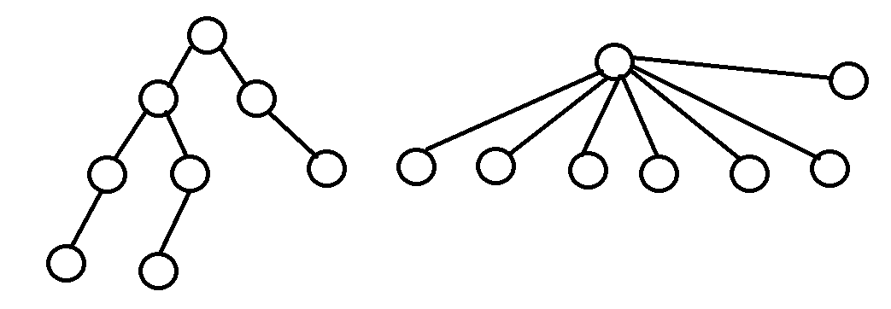
并查集
并查集的路径压缩
  当查询祖先时，我们希望在树中走的路径越短越好
  也就是说，我们更希望树能更趋向于右边的情况

Slide 51
并查集
并查集的路径压缩
  在find中做优化
    int find(int x)
    {
    if(prt[x]==x)return x;
    else return prt[x]=find(prt[x]);
    }

Slide 52
并查集
效率
  均摊时间复杂度为O(alpha(n))
    alpha(n)为阿克曼函数的反函数
      alpha(n)为最大的整数m使得A(m,m)<=n
      A(0,n)=n+1
      A(m,n)=A(m-1,1) (m>0 and n=0)
      A(m,n)=A(m-1,A(m,n-1)) (m>0 and n>0)
    一般而言alpha(n)<=4
      A(4,4)=(2^2^2^2^2^2^2)-3
    故时间复杂度可认为是O(1)

Slide 53
并查集
问题
  一个班有n个同学，刚开始他们互相不认识
  认识关系是传递的，也就是说如果a认识b，b认识c，那么a就认识c
  认识关系是相互的，也就是说如果a认识b，那么b就认识a
  给定q个操作
    第一种操作：让x和y相互认识
    第二种操作：询问x和y是否相互认识
  求给定操作的输出
  10<=n<=1e6, 1<=q<=1e5

Slide 54
并查集
需要自学的知识
  并查集的按秩优化
  带权并查集

Slide 55
哈夫曼树
哈夫曼树用于解决最优编码问题
  给定一串只有小写字母的文本
  现在要给每个字母编一个二进制的长度不限的码，要求不能出现“其中一个的编码是另一个的前缀”的情况。
    如果出现这种情况的话会出现译码的歧义
    例如说，如果h=010，k=01，i=1，那么0101的意思就不能确定了（不知道是hi还是kk）
  问使文本串最短的编码方案

Slide 56
哈夫曼树
思路
  贪心的思想，让出现次数多的字母的二进制码尽量短，出现次数少的字母的二进制码则可以相对长一些
  于是可以就此构出一棵用于编二进制码的二叉树，也就是哈夫曼树

Slide 57
哈夫曼树
哈夫曼树的构造策略
  首先，每一个字母单独作为一个“只有一个点的树”，这些树的权值为该字母在文本中出现的次数
  每次将两颗权值最小的树的两个根作为左右儿子，另建一个新根连接它们，作为一棵新树，该树的权值为其两个子树的权值和
  最终给边编上01就可以得到最优的编码了 （演示）

Slide 58
Over

